Slide 1

Vulnerability & Capacity
Assessment (VCA)
รวบรวมและเรียบเรียง โดย
เบญจพร จิตรหาญ
พยาบาล ๖ สถานีกาชาดที่ ๗ จ.อุบลราชธานี

Slide 2
ความเข้าใจเบื้องต้นใน VCA
ทำเมื่อไร
มีใครบ้างที่เกี่ยวข้อง
ทำที่ไหน
ทำไปทำไม
ทำยังไง
อะไรยังไง
VCA
ทำแล้วเอาไปใช้ยังไง

Slide 3
VCA....อะไรยังไง??
เกี่ยวข้องกับกระบวนการรวบรวมและวิเคราะห์ข้อมูลที่เกี่ยวข้องกับภัยในพื้นที่ เป็นการประเมินระดับความเปราะบางที่จะทำให้เกิดความเสี่ยงจากภัยพิบัติ และศักยภาพของชุมชนที่จะรับมือกับภัยพิบัติ เพื่อนำมาใช้ประโยชน์ในการวางแผนป้องกันและลดความเสี่ยงจากภัยพิบัติ

Slide 4
แนวคิดพื้นฐานเกี่ยวกับ VCA
ความสัมพันธ์ของความเสี่ยง (Risk)
= ภัย (Hazard) x ความล่อแหลม (Vulnerability)
R = H x V

Slide 5
แนวคิดพื้นฐานเกี่ยวกับ VCA
ความสัมพันธ์ของภัยพิบัติ (Disaster)
= ภัย (Hazard) x ความล่อแหลม (Vulnerability)
ศักยภาพ
D = H x V
C

Slide 6
VCA....ทำไปทำไม??
เพื่อให้ชุมชนรู้และเข้าใจถึงความเปราะบาง ศักยภาพ และภัยที่เกิดขึ้นในชุมชน ทั้งนี้ เพื่อเป็นข้อมูลในการวางแผนเสริมศักยภาพชุมชน เพื่อลดความเปราะบาง เพื่อให้ชุมชนมีความพร้อมในการรับมือภัยพิบัติ ซึ่งจะช่วยลดผลกระทบหรือความสูญเสียที่จะเกิดขึ้น

Slide 7
VCA....มีใครบ้างที่เกี่ยวข้อง??
ชุมชนเป็นหลัก
ในการคิด สร้าง ทำ ปรับปรุง ประเมิน
เราและหน่วยงานในพื้นที่
มีบทบาทเป็นพี่เลี้ยงเสริมหนุน

Slide 8
VCA....เมื่อไรที่ต้องทำ??
เมื่อไรก็ได้ที่ต้องการ ทำได้ตลอดปี!!!
อาจเริ่มก่อนทำแผนรับมือภัยพิบัติ
หรือก่อนเข้าช่วงฤดูกาลเสี่ยงต่อภัยธรรมชาติ
หรือแทรกเสริมในกิจกรรมชุมชนดำเนินการอยู่
ทั้งนี้ขึ้นอยู่กับสถานการณ์ของชุมชน

Slide 9
VCA.... ทำที่ไหน??
พื้นที่เสี่ยง หรือพื้นที่ที่
ต้องการประเมิน
บางครั้ง อาจรวมถึงการทำ VCA
ไปถึงพื้นที่ ที่อยู่รอบหรือติดกันด้วยก็ได้
Notes:
แดดดด

Slide 10
VCA.... ทำยังไงกันบ้าง??
กำหนดวัตถุประสงค์
กรอบเวลา คน และเลือกพื้นที่
แจ้งวัตถุประสงค์ เพื่อรับทราบ และเพื่อการมีส่วนร่วมตลอดกระบวนการ
พบหน่วยงานท้องถิ่น
ขั้นเตรียม
วางแผนในการทำ VCA
(who, what, when, how)
หลักการของ VCA
เครื่องมือที่ใช้ในการเก็บข้อมูล
วิธีการเก็บรวบรวมข้อมูล
ฝึกอบรม VCA

Slide 11
เข้าพื้นที่รวบรวมข้อมูล
โดยใช้ PRA Tools
เน้นการมีส่วนร่วมจากทุกภาคส่วน; ชุมชน หน่วยงานท้องถิ่นที่เกี่ยวข้อง เครือข่ายต่างๆ
จัดเก็บข้อมูลอย่างเป็นระบบ วิเคราะห์ แปลผลข้อมูล
การดำเนินงาน VCA
ทบทวนข้อมูลร่วมกับชุมชน จัดลำดับความสำคัญ
แก้ไข ปรับแก้ข้อมูลให้สอดคล้องกับสถานการณ์ที่เปลี่ยนไป
สรุปและหาข้อตกลง ในการขับเคลื่อนงานชุมชนพร้อมรับภัยพิบัติจากข้อมูลความเสี่ยง
เพื่อเป็นการยืนยันว่าจะทำงานกันในทิศทางใด

Slide 12
เขียนรายงานการประเมินความเสี่ยง
การทำรายงานเพื่อส่งต่อสู่การวางแผน
นำเสนอข้อมูลต่อชุมชน
หน่วยงานบริหารส่วนท้องถิ่น
ผู้สนับสนุน เครือข่าย
การดำเนินงานจัดทำ
แผนลดความเสี่ยงจาก
ภัยพิบัติโดยใช้ชุมชนเป็นฐาน
แผนเตรียมความพร้อม
แผนตอบสนองเมื่อเกิดภัย
มาตรการบรรเทา
แผนปรับตัว
แผนฟื้นฟูหลังภัยสงบ

Slide 13
PRA Tools
(Participatory Risk Assessment/Appraisal Tools)
เครื่องมือที่ใช้ในการประเมินความเสี่ยง โดยเน้นให้ชุมชนมีส่วนร่วมในการประเมิน วิเคราะห์ และวางแผนต่างๆ
ให้ความสำคัญกับภูมิปัญญาท้องถิ่น และภูมิปัญญาชาวบ้าน
เป็นเครื่องมือที่เอื้อให้ชุมชนมีความกล้าในการแสดงความ
คิดเห็น ทำให้ชุมชนมีส่วนร่วมได้ง่ายขึ้น

Slide 14
ตัวอย่างเครื่องมือในการประเมินความเสี่ยง
รวบรวมข้อมูลทุติยภูมิ
การสังเกตโดยตรง
การสนทนากลุ่มย่อย
สัมภาษณ์กึ่งโครงสร้าง
ประวัติศาสตร์ชุมชน
แผนที่
การเดินตัดผ่าน
ปฏิทินฤดูกาล
9. การวิเคราะห์ความเป็นอยู่และการจัดการ
10. การวิเคราะห์เครือข่ายทางสังคม
11. การประเมินภาวะสุขภาพและโภชนาการ
12. การประเมินขีดความสามารถขององค์กรในชุมชน
14. Ranking
15. ต้นไม้แห่งปัญหา

Slide 15
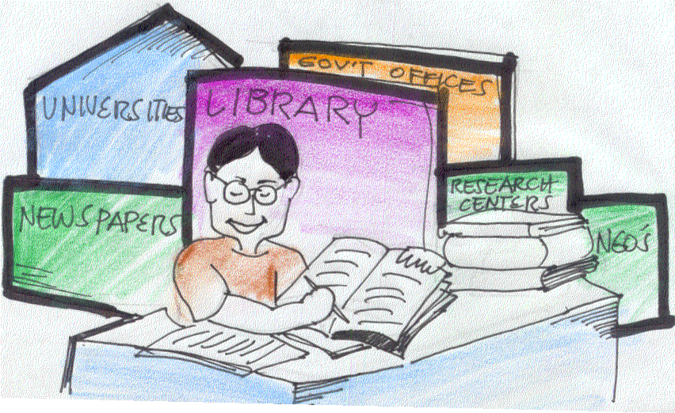


การรวบรวมข้อมูลทุติยภูมิ
(Secondary data review)
การรวบรวมข้อมูลที่มีอยู่แล้วจากแหล่งข้อมูลเช่น หน่วยงานท้องถิ่น ชุมชน ห้องสมุด เพื่อให้ได้ภาพรวมของสถานการณ์ต่างๆ และสภาพแวดล้อม เช่น แผนพัฒนาระดับหมู่บ้าน ตำบล อำเภอ และจังหวัด

Slide 16
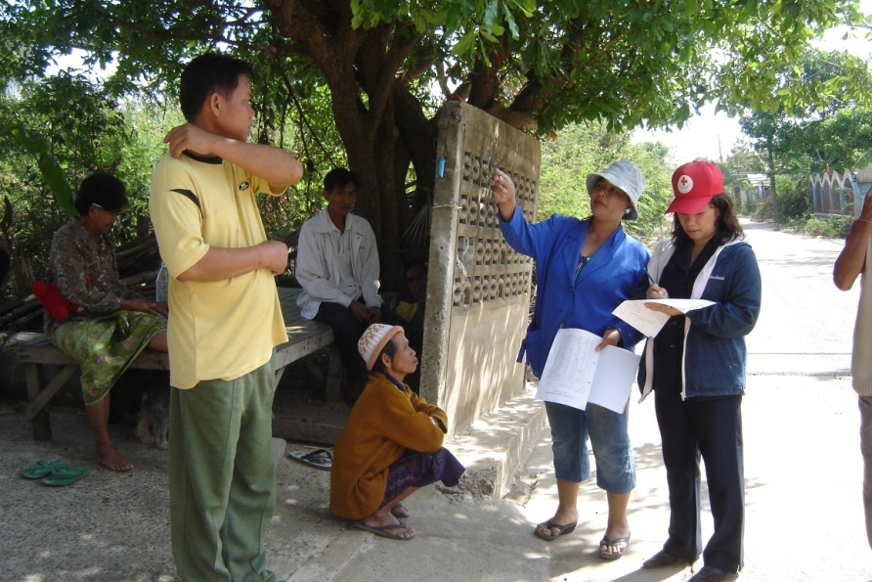
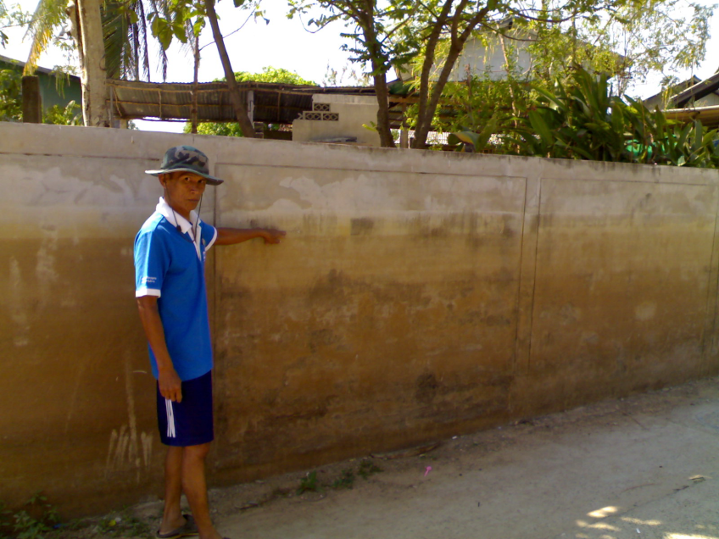
การสังเกตโดยตรงในพื้นที่
(Direct observation)
การสังเกตลักษณะประชากร ลักษณะพื้นที่ ทรัพยากร เหตุการณ์ต่างๆ ความสัมพันธ์ของเหตุการณ์ ตลอดจนการมีส่วนร่วมของคนในพื้นที่ เพื่อยืนยันและเพิ่มเติมข้อมูล

Slide 17
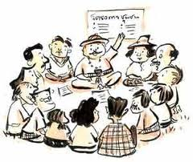
การสนทนากลุ่มย่อย (Focus group discussion)
การตั้งวงคุยเป็นกลุ่ม เพื่อให้ได้ข้อมูลเชิงลึก ชุมชนจะมีส่วนร่วมในการแสดงความคิดเห็น ความรู้สึก และแลกเปลี่ยนประสบการณ์ได้เต็มที่
ผู้นำ
.....
ชาวนา
สตรี
ผู้สูงอายุ
เด็ก
.....
กำหนดประเด็นในการพูดคุย เตรียมชุดคำถาม เลือกคนร่วมสนทนาให้ครอบคลุมกลุ่มประชากร เช่น ตามกลุ่มอายุ เพศ สถานะภาพ อาชีพ และอื่นๆ

Slide 18
การสัมภาษณ์กึ่งโครงสร้าง
(Semi-structure interview)
มีการกำหนดประเด็นที่ต้องการไว้ล่วงหน้า และเตรียมคำถามแบบหลวมๆ เป็นคำถามปลายเปิด มีความยืดหยุ่น ปรับเปลี่ยนตามความเหมาะสม มีคำถามต่อยอดเพื่อให้ได้ข้อมูลเชิงลึก (ซึ่งอาจเตรียมไว้คร่าวๆ หรือถามตามสถานการณ์) สะท้อนความคิดเห็น ความรู้สึก ของชุมชน รวมทั้งแนวทางที่จะทำงานร่วมกับชุมชน
อาจสัมภาษณ์แบบตัวต่อตัว หรือเป็นกลุ่ม

Slide 19
รูปแบบการสัมภาษณ์
รูปแบบ | ข้อมูลที่ได้
สัมภาษณ์กลุ่มทั่วไป | ได้ข้อมูลทั่วไปของชุมชนในมุมกว้าง
สัมภาษณ์กลุ่มเฉพาะ | ได้ข้อมูลเฉพาะตามกลุ่มอายุ เพศ อาชีพ ฯลฯ
สัมภาษณ์เฉพาะบุคคง | เพื่อให้ได้ข้อมูลที่อาจเป็นความแตกต่า หรือความขัดแย้งในชุมชน
สัมภาษณ์กลุ่มผู้รู้เฉพาะเรื่อง | ได้ข้อมูลเฉพาะ เช่น ข้อมูลด้านสุขภาพ ด้านการเกษตร

Slide 20
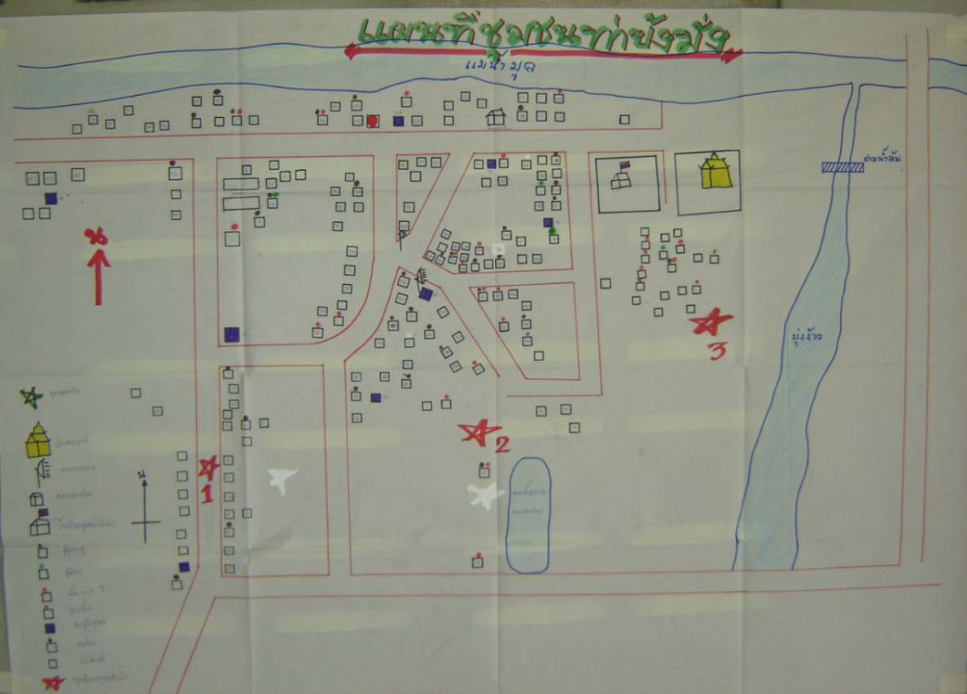
แผนที่ (Mapping)
แสดงให้เห็นถึงพื้นที่ชุมชน ที่ตั้งของอาคาร บ้านเรือน สิ่งก่อสร้าง สาธารณูปโภค ความอ่อนแอ ความสามารถของชุมชน แหล่งทรัพยากร พื้นที่เสี่ยงภัยหรือภาวะคุกคามทางสุขภาพ พื้นที่ปลอดภัย แหล่งทรัพยากร และอื่นๆ
แผนที่ชุมชน

Slide 21
แผนที่จุดเสี่ยงภัย ทิศทางการไหลของน้ำ และเส้นทางอพยพ

Slide 22
ปฏิทินฤดูกาล (Seasonal calendar)
การรวบรวมเหตุการณ์ที่เกิดขึ้นในพื้นที่ ในช่วง 12 เดือน เช่น อาชีพและขั้นตอน ประเพณีวัฒนธรรม ภัยและกิจกรรมรับมือต่างๆ รายได้ รายจ่าย ฯลฯ
รายละเอียด | ม.ค. | ก.พ. | มี.ค. | เม.ย | พ.ค. | มิ.ย. | ก.ค. | ส.ค. | ก.ย. | ต.ค. | พ.ย. | ธ.ค.
1. ปีใหม่
2. บุญประจำปี
3. บุญสงกรานต์ และบุญกลางบ้าน
4.. เข้าพรรษา เทศสามัคคี
5. บุญข้าวประดับดิน
6. ออกพรรษา
7. ลอยกระทง
ค่าใช้จ่ายเยอะ

Slide 23
รายละเอียด | ม.ค. | ก.พ. | มี.ค. | เม.ย | พ.ค. | มิ.ย. | ก.ค. | ส.ค. | ก.ย. | ต.ค. | พ.ย. | ธ.ค.
อาชีพ
1. รับจ้างชำแหละเนื้อวัว
2. เลี้ยงปลากระชัง
3. พายเรือรับจ้าง
4. รับจ้างทำความสะอาดบ้านเรือน
5. รับจ้างซ่อมแซมและสร้างที่พักชั่วคราว
6. ประมงพื้นบ้าน
7. ทำนา
ปฎิทินภัย
1. น้ำท่วม
2. ภัยหนาว
3. วาตภัย
อยู่จุดอพยพ ไม่มีที่ชำแหละ
เริ่ม
ขาย
...............เลี้ยง ให้อาหาร.....
ไถ หว่าน
เก็บเกี่ยว
ขาย
ปักดำ
ปี 2554

Slide 24
รายละเอียด | ม.ค. | ก.พ. | มี.ค. | เม.ย | พ.ค. | มิ.ย. | ก.ค. | ส.ค. | ก.ย. | ต.ค. | พ.ย. | ธ.ค.
ปฏิทินรับมือกับภัยพิบัติ
1. ทบทวนแผน
2. เฝ้าระวังระดับน้ำ
3. รณรงค์ให้ความรู้
4. เตรียมพื้นที่อพยพ
5. ขนย้าย/อพยพ
6. ฟื้นฟู/ทำความสะอาด
7. อพยพกลับ
ระดับน้ำ 7.5 เมตร ขนย้ายของขึ้นชั้น 2
ระดับน้ำ 8 เมตร อพยพ

Slide 25
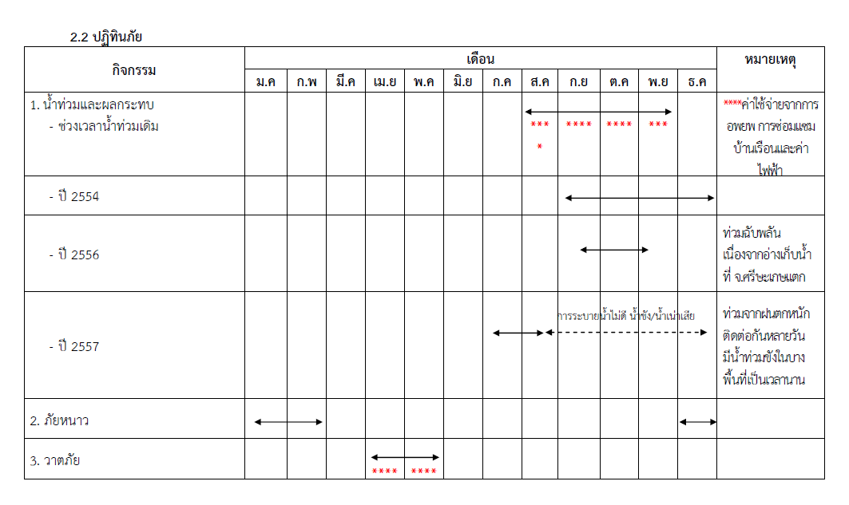

Slide 26
ปฏิทินการผลิต
 | มค. | กพ. | มีค. | เมย. | พค. | มิย. | กค. | สค. | กย. | ตค. | พย. | ธค.
ป่าหัวไร่ปลายนา
หมู่บ้าน
เนินท้าย บ้าน
ที่ลุ่ม
น้ำชี
เก็บอีลอก เลี้ยงวัว ควาย
เก็บเห็ด หน่อไม่ ผักป่า
ยาสมุนไพร ขุดกินูน
เก็บฟืน เก็บยา
เลี้ยงวัว ควาย เก็บดอกกะเจียว
กิจกรรมกลุ่ม
ทอผ้า เลี้ยงไก่ตี ไปกรุงเทพฯ
ไถดะ
ดำนาปี
ปลูกผัก
เกี่ยวข้าวนาปี
ปลูกมัน
ทำนาแซง
ดำนาปี
เกี่ยวข้าวนาปี
เลี้ยงวัว ควาย
หาปลาน้ำแก่ง
หาปลา สัตว์น้ำ กินข้าวป่า

Slide 27
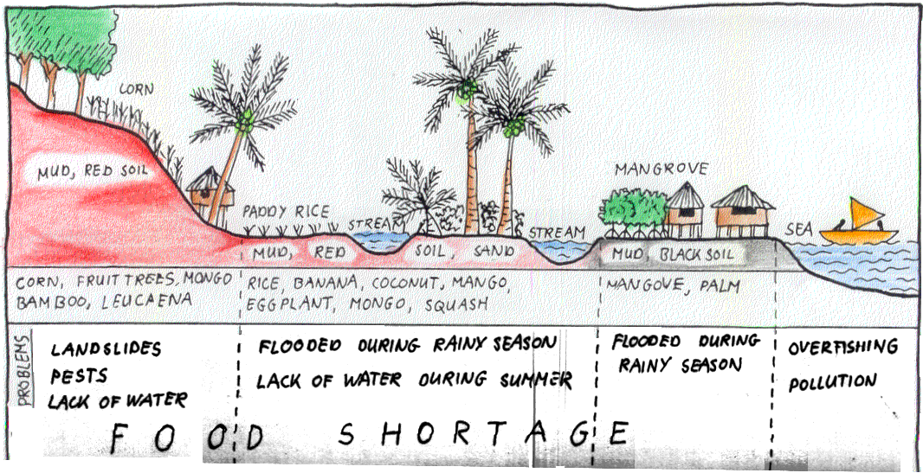
การเดินตัดผ่าน (Transect walk)
การเดินสำรวจพื้นที่โดยรอบของชุมชน เพื่อให้เห็นความแตกต่างของการใช้พื้นที่ ความเป็นอยู่ แหล่งทรัพยากร ความสูงต่ำของภูมิประเทศ การจัดสรรพื้นที่อยู่อาศัย ทางไหลของน้ำ ระบบเพาะปลูกที่สูงและที่ราบ เป็นต้น
สังเกต พูดคุย ซักถาม
และ ควรสำรวจมากกว่า 1 เส้นทาง

Slide 28
ภาพตัดขวางภูมิประเทศ
ป่าหัวไร่ปลายนา
หมู่บ้าน
ที่เนินท้ายหมู่บ้าน
ที่ราบติดน้ำชี
แม่น้ำชี
เก็บเห็ด
เก็บหน่อไม้
ฟืน
ไม้ใช้สอย
เลี้ยงวัว
ยิงกระต่าย
ที่ตั้งหมู่บ้าน
วัด
โรงเรียน
กลุ่มเกษตร
กลุ่มออมทรัพย์
กองทุนฟื้นฟู
ปลูกมัน
ปลูกอ้อย
ผักสวนครัว
ทำนาปี
เลี้ยงวัว-ควาย
ทำนาแซง
ทำนาปี่
นาปรัง
หาปลาน้ำแก่ง
หาหน่อไม้ทาม
เลี้ยงวัว-ควาย
บ่อเลี้ยงปลา
สวนเกษตร
ไม้ลงเยาะ
หาปลา
เก็บหอยเชอรี่
น้ำวัว-ควาย
กินข้าวป่า
เก็บบัว
เลี้ยงบัว
สูบน้ำทำนา

Slide 29
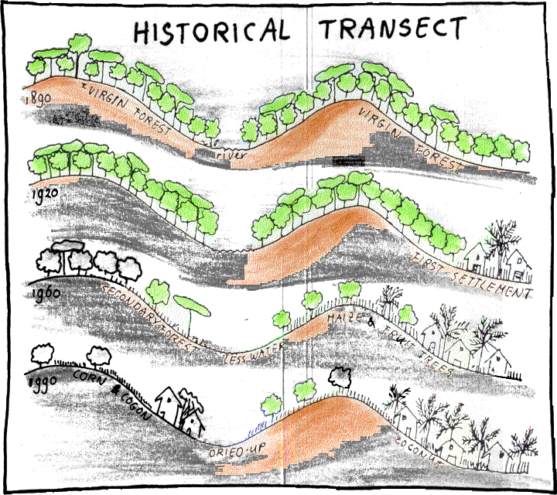
การสำรวจในช่วงเวลาที่แตกต่างกัน
การเปลี่ยนแปลงความเป็นอยู่ มีผลต่อความเสี่ยงในชุมชน
ช่วยให้เห็นแนวทางในการจัดการพื้นที่พื้นที่เพื่อลดความเสี่ยง

Slide 30
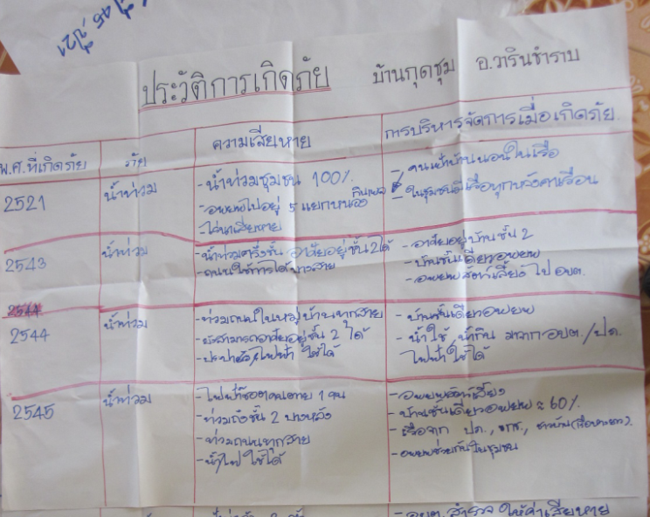
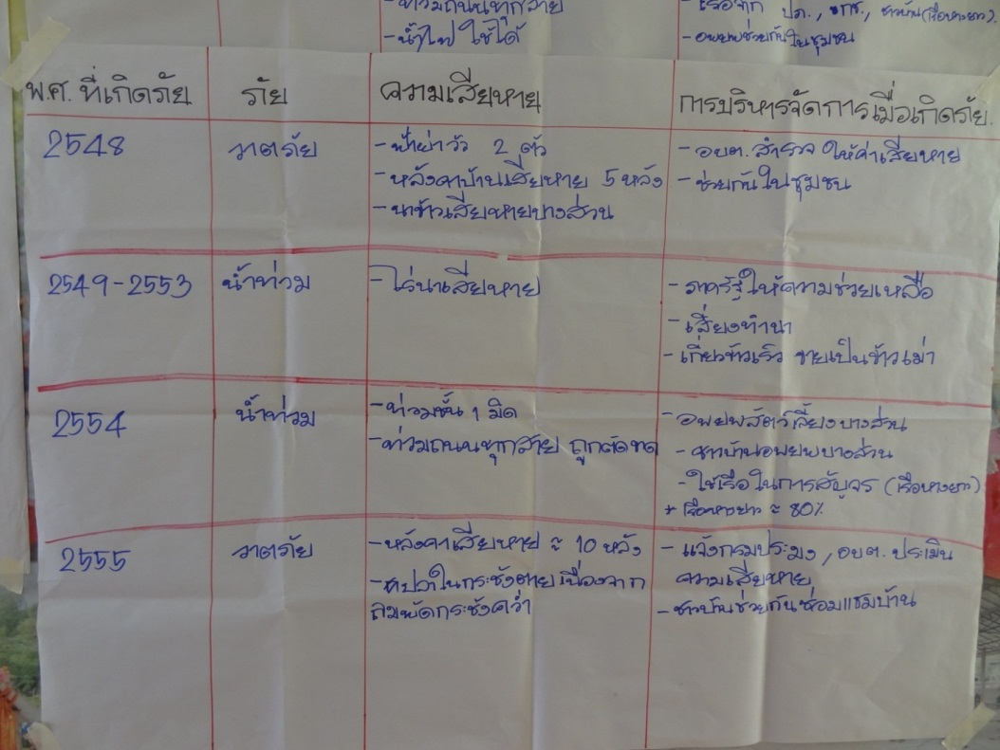
ประวัติศาสตร์ชุมชน (Historical profile)
สะท้อนเรื่องราวทุกอย่างที่เกิดขึ้นตั้งแต่อดีต ถึงปัจจุบัน เช่น เศรษฐกิจ สังคม การดำรงชีวิต ผลกระทบ และการจัดการ โดยเฉพาะประวัติการเกิดภัย

Slide 31
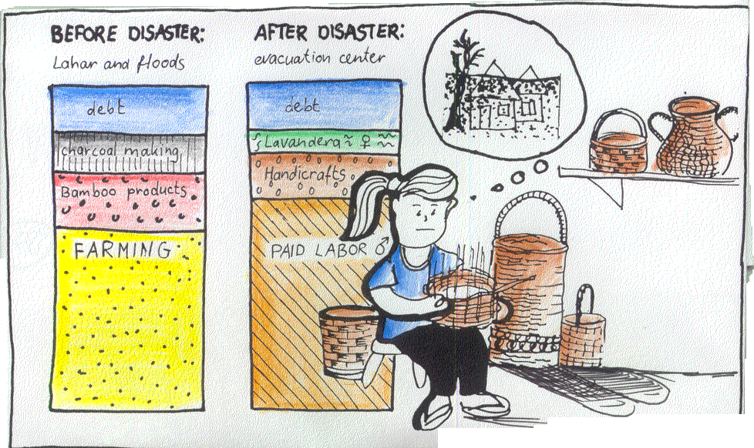
วิเคราะห์ความเป็นอยู่และการจัดการ
เพื่อให้ทราบถึงสภาพความเป็นอยู่ พฤติกรรม การตัดสินใจ การรับรู้ความเสี่ยง ความอ่อนแอ และความสามารถของคนในชุมชนที่มีฐานะทางเศรษฐกิจต่างกัน ในช่วงเวลาปกติ (ก่อนเกิดภัยคุกคาม) และช่วงเวลาไม่ปกติ (ระหว่างเผชิญภัยคุกคาม และหลังจากภัยคุกคามได้รับการแก้ไขไปแล้ว)

Slide 32
การวิเคราะห์เครือข่ายทางสังคม
แสดงให้เห็นถึงระดับความสัมพันธ์ของหน่วยงาน ภาครัฐ และเอกชนต่างๆที่มีอยู่ในชุมชน เพื่อให้ทราบบทบาทหน่วยงานภาครัฐ และเอกชนต่างๆที่เกี่ยวข้องกับชุมชนรวมถึงการรับรู้ของชุมชน และได้เป็นการระบุผู้ที่มีส่วนร่วมในงานต่างๆของชุมชน และแสดงถึงความสามารถของชุมชน
วัด / มัสยิด.
บริษัทเอกชน
อบต.
นายหน้าจากบริษัท
รับซื้อผลิตผล
ทางการเกษตร
องค์กรประ
สานงานต่างๆ
ชุมชน / องค์กรชุมชน
หมู่บ้าน ข
สถาบันการเงิน
ห้องสมุด
ประชาชน
องค์กรหมู่บ้าน
วัด
โรงพยาบาล
หรือสถานพยาบาล
โรงเรียน.

Slide 33
การประเมินภาวะสุขภาพและโภชนาการ
การสนทนาของกลุ่มผู้ทำงานด้านสาธารณสุข การสัมภาษณ์ผู้ให้ข้อมูลหลัก สัมภาษณ์แต่ละครัวเรือน โดยคำนึงถึงแง่มุมต่างๆ เช่น
สภาพปัจจุบันทางด้านโภชนาการ ของ เด็ก คนชรา สตรี
กลยุทธ์ในการจัดการกับภาวะขาดอาหาร
บริการทางด้านการแพทย์ ขีดความสามารถในการดูแล
สุขาภิบาล
โรคภัยต่างๆที่พบโดยทั่วไป
มาตรการการป้องกัน
สภาวะด้านสุขภาพของสตรี
การรักษาพยาบาลแบบพื้นบ้าน ลักษณะของเครื่องมือที่นำมารักษาพยาบาล

Slide 34
การประเมินขีดความสามารถขององค์กรในชุมชน
เป็นการตรวจดูความพร้อมด้านขีดความสามารถที่จะดำเนินการต่างๆ ของชุมชน แบบง่าย มิได้มีเกณฑ์วัดระดับใดๆ ด้วยลักษณะการประเมินแบบ check list โดยมีรายละเอียดประเมินดังนี้
  การจัดตั้งองค์กรในชุมชน วัตถุประสงค์และประวัติความเป็นมา
  สมาชิกขององค์กรนั้นๆ
  ผู้จัดการประชุมและผู้เข้าร่วมประชุม
  มีขั้นตอน และ วิธีการตัดสินใจอย่างไร
  กลุ่มผู้นำ ได้รับการฝึกอบรมหรือไม่
  องค์กรในชุมชนมีแผนพัฒนาชุมชน หรือไม่
  คณะกรรมการมีการปฏิบัติหน้าที่อย่างไร
  องค์กรในชุมชนให้ความช่วยเหลืออะไรบ้างที่ผ่านมา
  จุดแข็ง และ จุดอ่อน
  โอกาส และ การคุกคาม

Slide 35
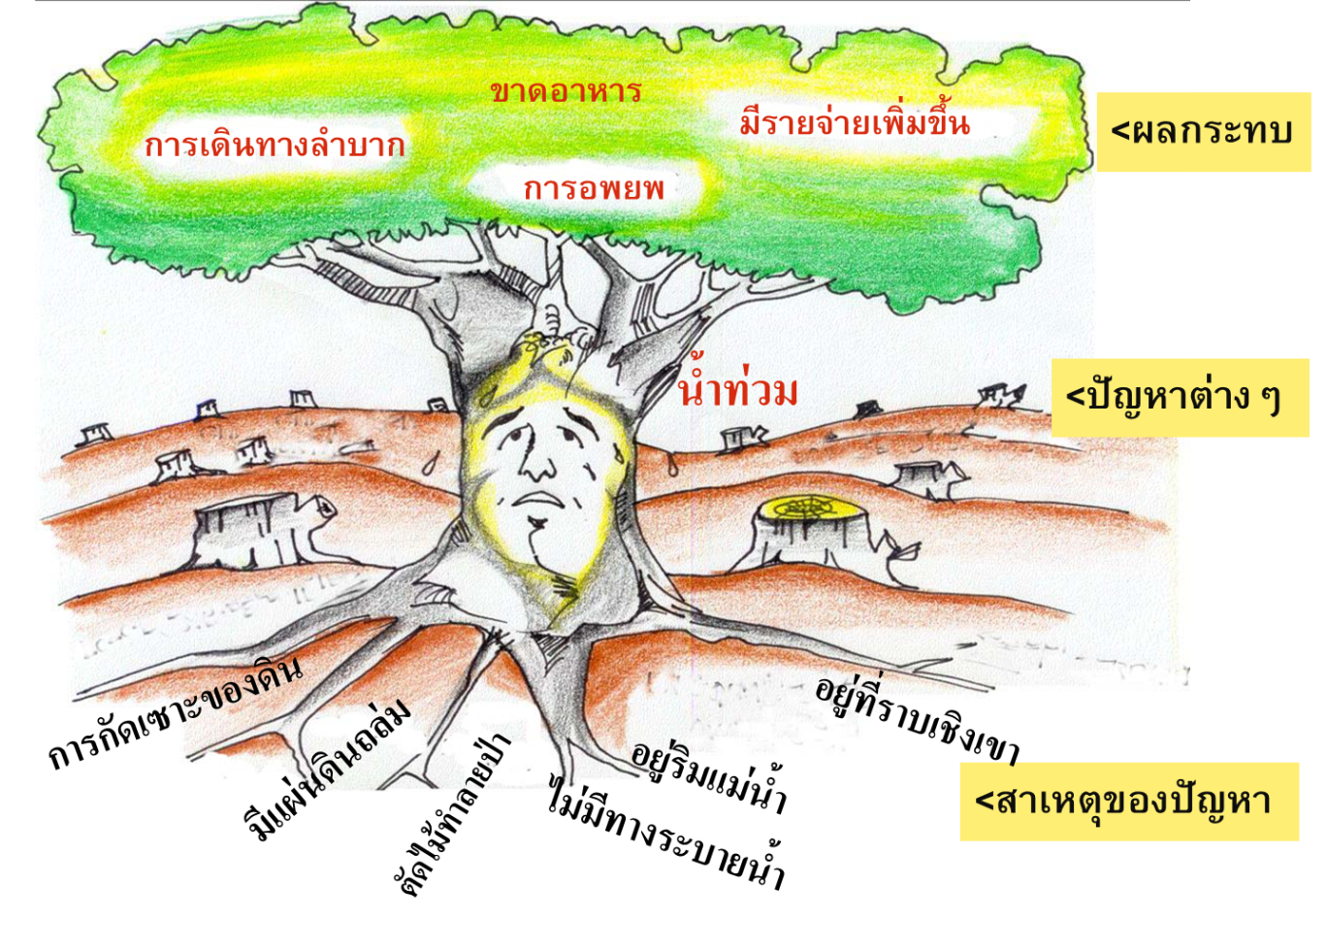
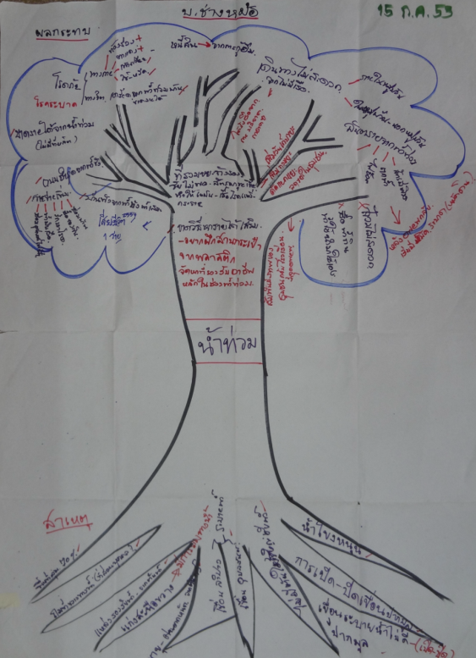
Problem Tree Analysis
เป็นเครื่องมือในการวิเคราะห์ความสัมพันธ์ของปัญหา สาเหตุ และผลกระทบ ซึ่งจะนำไปสู่หนทางแก้ไขปัญหา
เครียด
โรคติดต่อ
ขโมย
อุบัติเหตุ
ขยะ
วิเคราะห์จากข้อมูลที่ได้ อย่า!! ปลูกต้นไม้ใหม่

Slide 36
Ranking
การจัดลำดับความสำคัญของปัญหาหรือผลกระทบต่างๆ ตามเกณฑ์ที่ตั้งขึ้นอย่างมีทิศทางและเป็นระบบ เพื่อให้ชุมชนมีส่วนร่วมวิเคราะห์และตัดสินใจเลือกว่าจะทำอะไร
ปัญหา /ผลกระทบ/ความเสี่ยง | ขนาดของปัญหา (5) | ความรุนแรง/ความเร่งด่วน (5) | โอกาสในการจัดการ(5) | คะแนนรวม (15)
น้ำเน่าเสียเนื่องจากมีขยะอุดตันท่อระบายน้ำ | 4 | 3 | 4 | 11
มีการอพยพไป-กลับหลายครั้งเนื่องจากข่าวสารไม่ชัดเจน | 5 | 3 | 4 | 12
3. อาจเกิดอุบัติเหตุจากการ สัญจรทางน้ำ | 4 | 5 | 5 | 14
4. ปัญหาสุขภาพ ช่วงน้ำท่วม | 4 | 3 | 4 | 11
อย่ามโน
อาจพิจารณาตาม ขนาดของปัญหา ความรุนแรงความเร่งด่วน
และโอกาสในการจัดการ ขึ้นกับสถานการณ์ของชุมชน

Slide 37
การเลือกใช้เครื่องมือ
เรื่องที่ต้องการประเมิน | เครื่องมือ
การประเมินภัย | 1. แผนที่ 2. ประวัติศาสตร์ชุมชน/ประวัติการเกิดภัย 3. ปฏิทินฤดูกาล
ความอ่อนแอ / ล่อแหลม (Vulnerability) | 1. การสัมภาษณ์ 2. แผนที่ 3. ข้อมูลทางประวัติศาสตร์ 4. ปฏิทินฤดูกาล 5. ต้นไม้ของปัญหา
การประเมินความสามารถ (Capacity) | 1. การสัมภาษณ์ 2. แผนที่ 3. ข้อมูลทางประวัติศาสตร์ 4. ปฏิทินฤดูกาล 5. การวิเคราะห์กลุ่มเครือข่ายทาง

Slide 38
VCA...ทำแล้วเอาไปใช้อย่างไร??
ข้อมูลที่ได้จาก VCA
ใช้เป็นข้อมูลในการวางแผนการเสริมสร้างศักยภาพ(เสริมจุดแข็งกำจัดจุดอ่อน) เพื่อการรับมือภัยพิบัติ
นำไปสู่แนวทางในการป้องกัน การลดผลกระทบ การฟื้นฟู
ทำให้เห็นสิ่งที่ต้องจัดการแก้ไข เห็นกิจกรรม/โครงการเสริมศักยภาพ

Slide 39
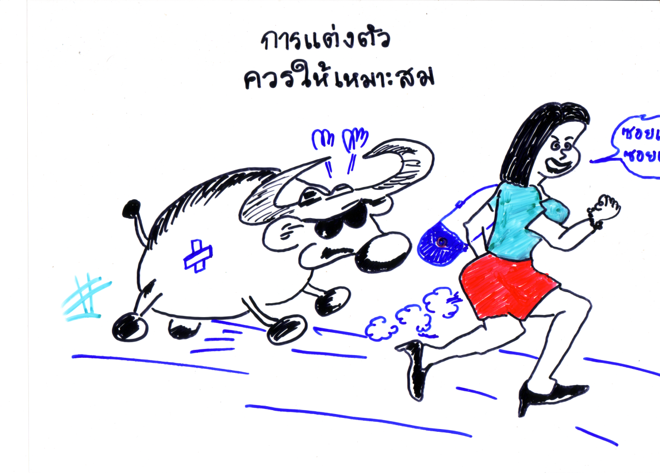
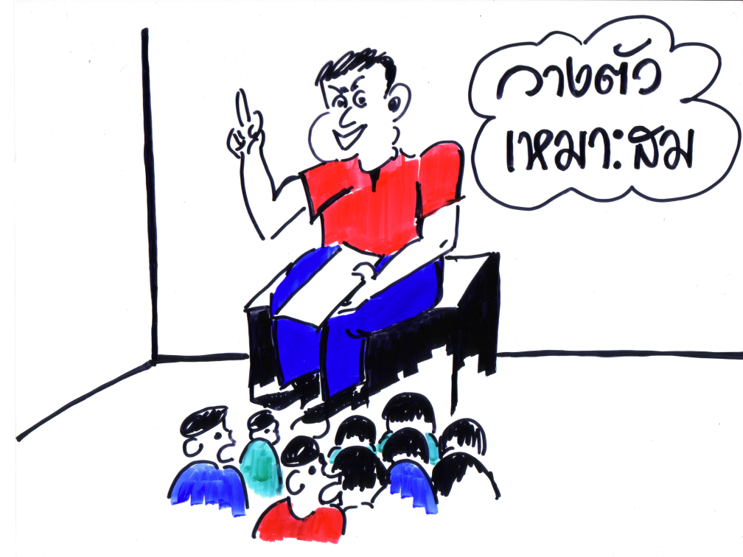
ข้อควรคำนึงในการเข้าชุมชน

Slide 40
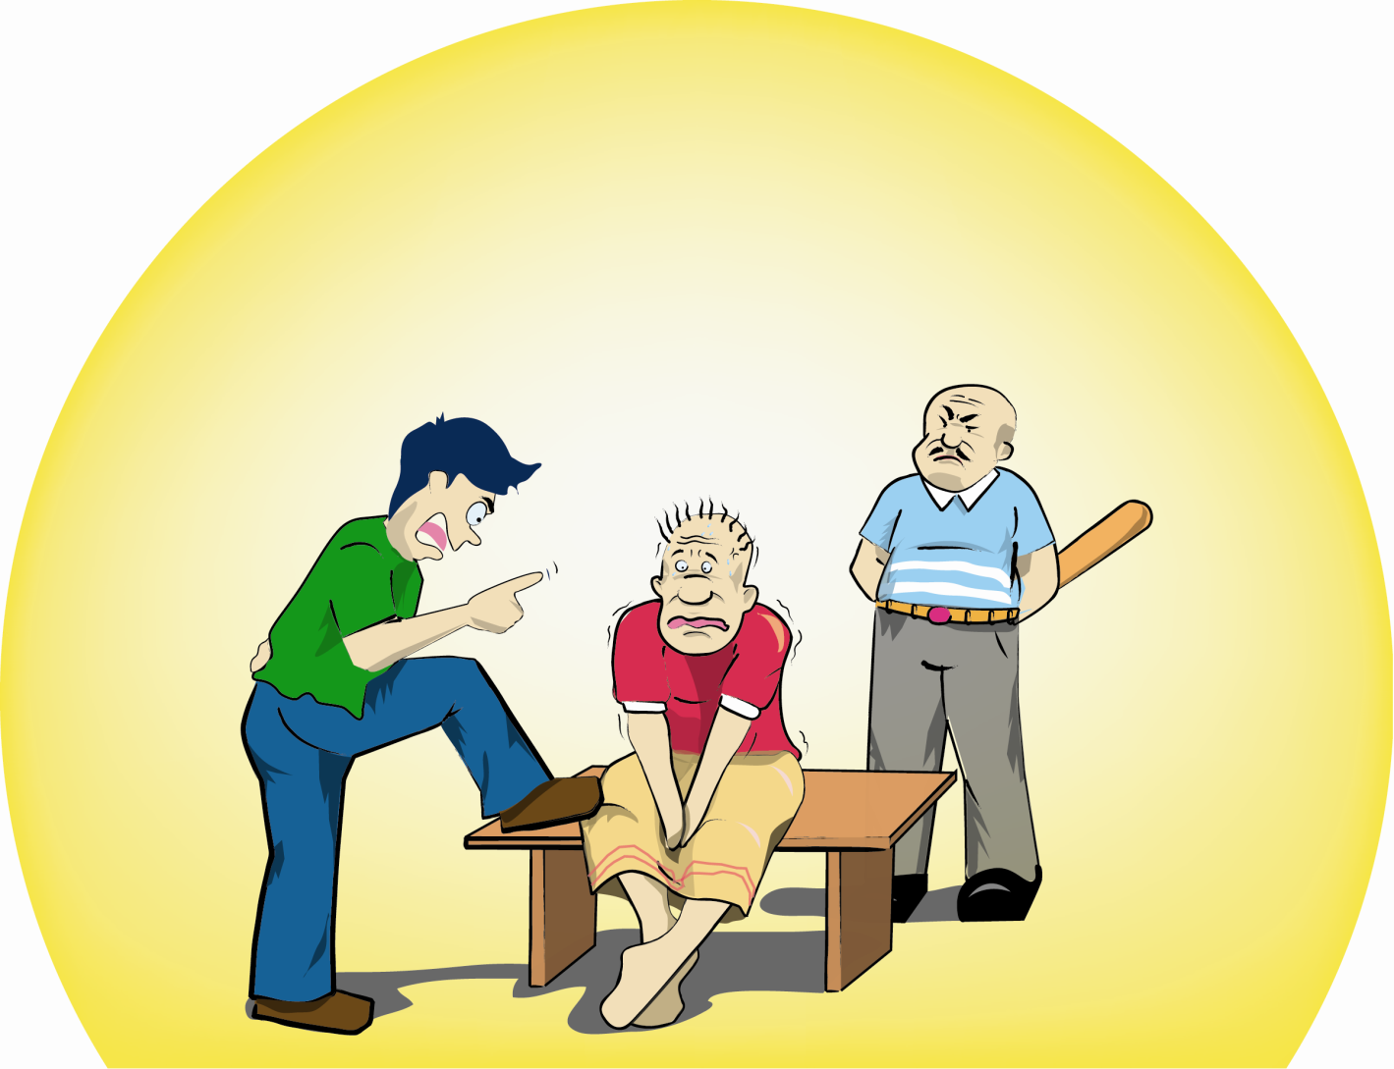
ไม่คาดคั้น ไม่บังคับ
!?!
บอกมาซะดีๆ

Slide 41
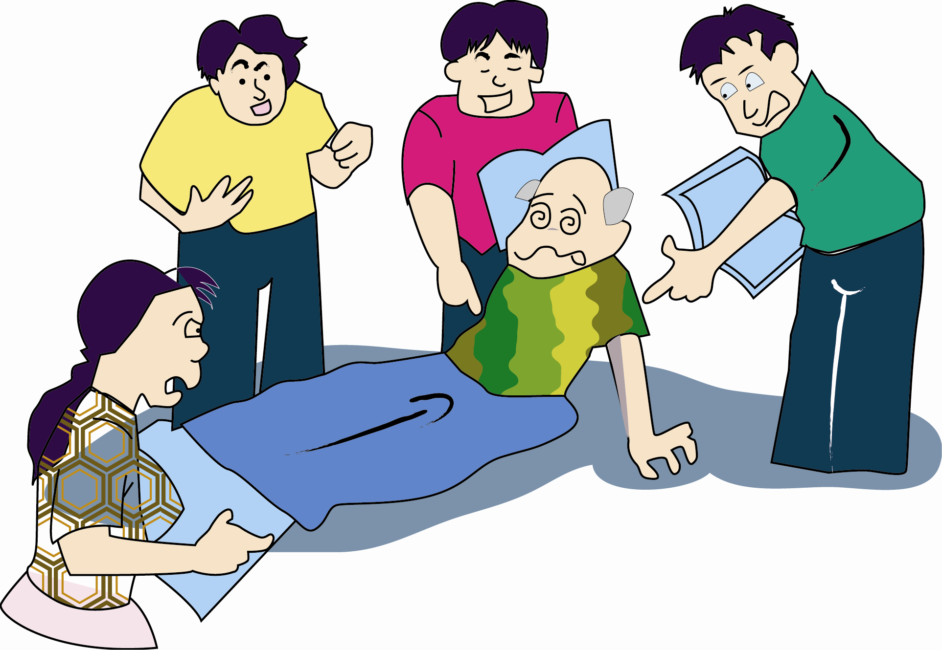
????
????
?????
อย่าถามให้ชาวบ้านรู้สึกว่า “ถูกรุม”

Slide 42
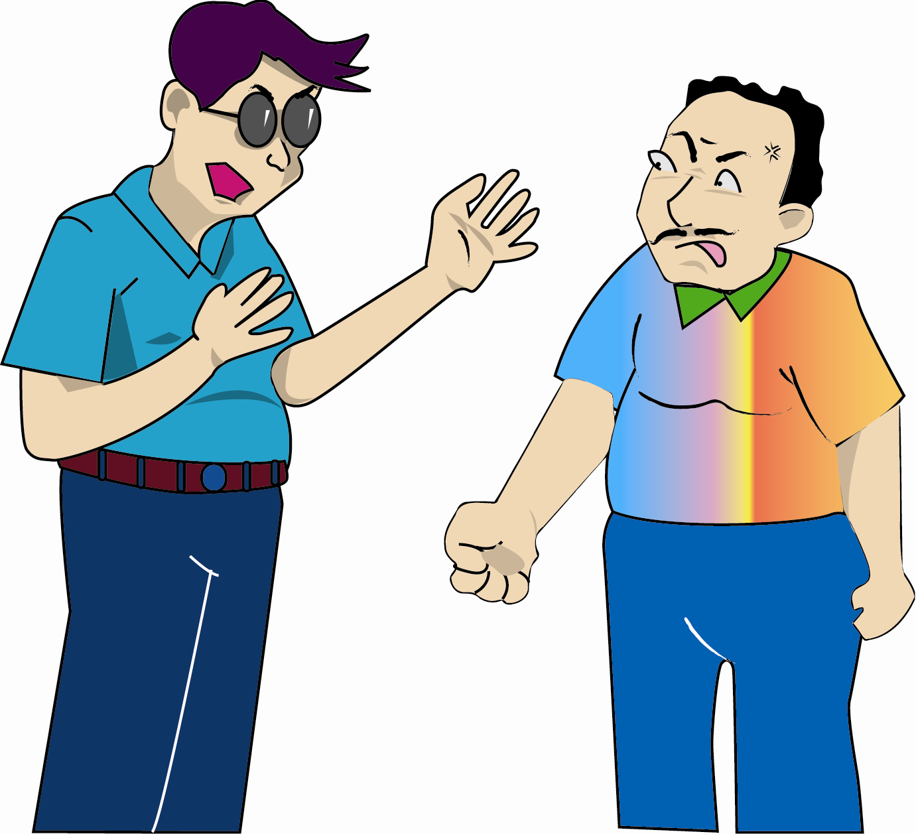
อย่ากวนอารมณ์

Slide 43
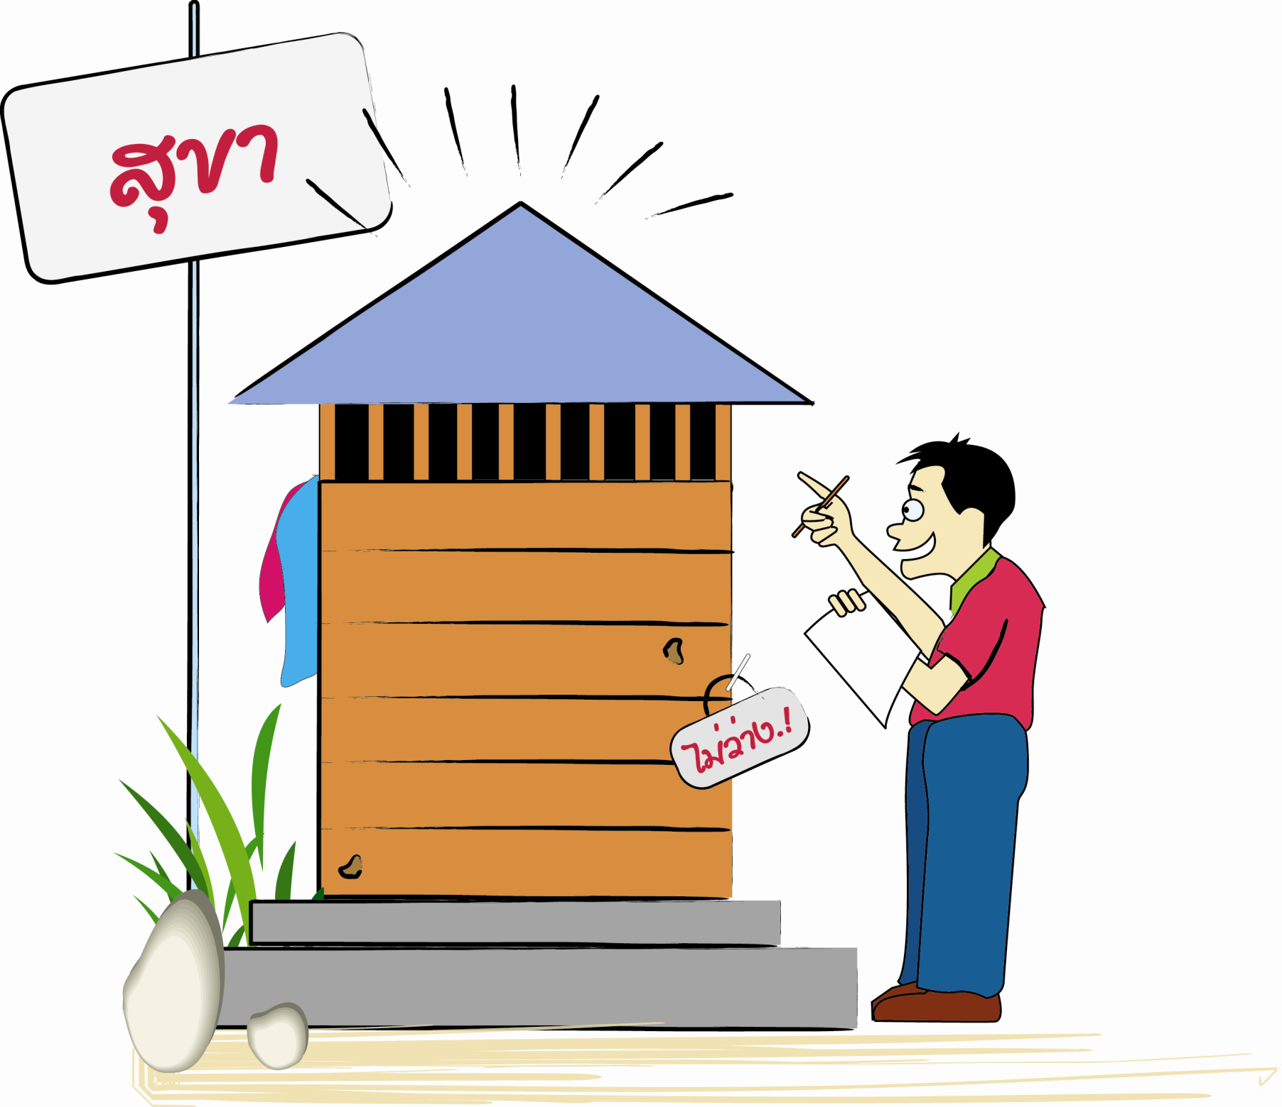
ถูกเวลา.!
สวัสดีครับ จะขอสัมภาษณ์หน่อยครับ

Slide 44
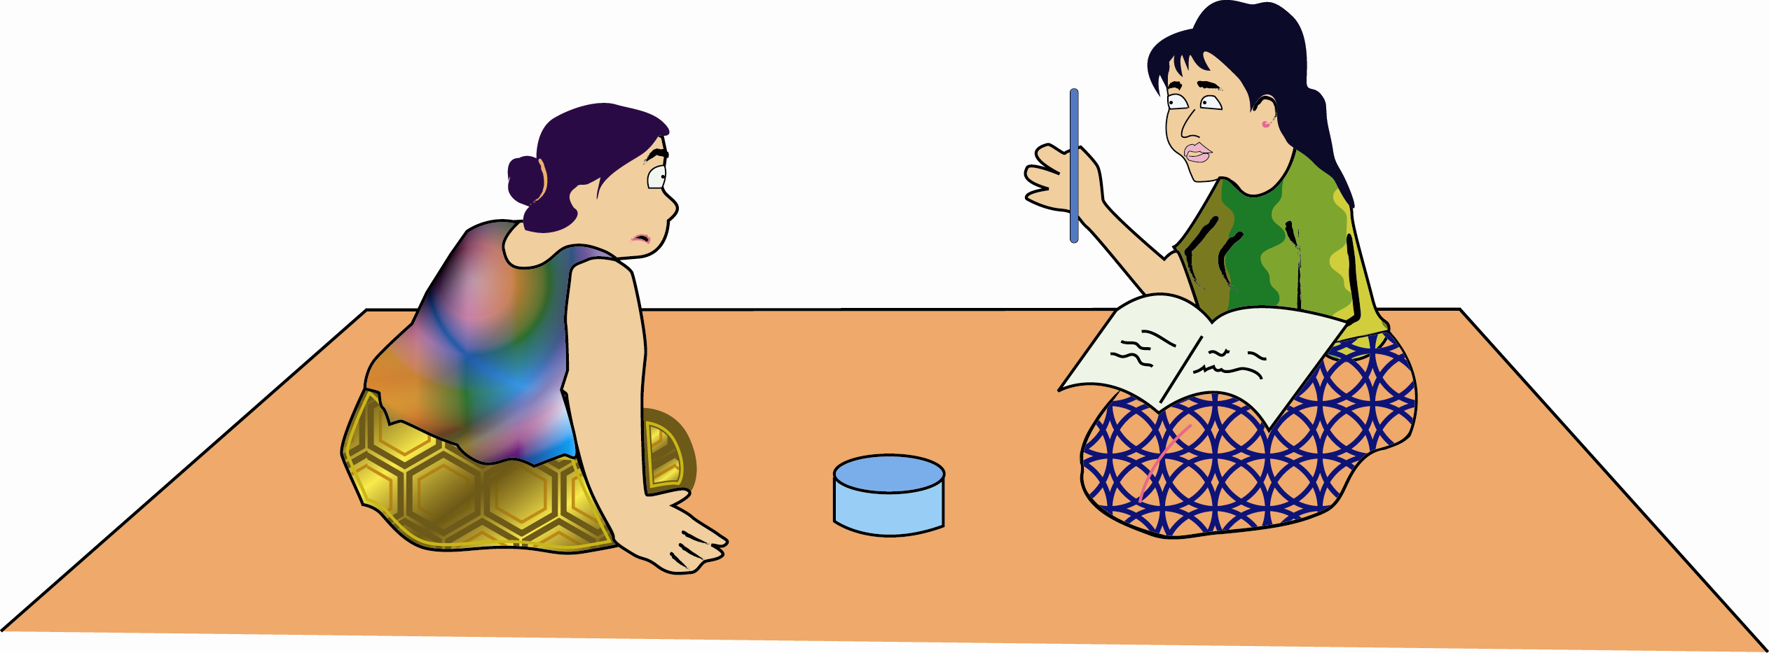
อย่าสรุปแทน
อย่าด่วนส่งเสริม..!
เอาเป็นว่าเราจะแก้ปัญหาเรื่องขยะเนอะ

Slide 45

ขอให้มีความสุข
ในการทำงาน
ร่วมกับชุมชน
นะครับ
เบญจพร จิตรหาญ สถานีกาชาดที่ 7 จ.อุบลราชธานี
084-6587722
E-mail: jitbenja@hotmail.com

Slide 46
คำถาม
ถ้าเราต้องเข้าพื้นที่แห่งหนึ่ง ต้องการทำความรู้จักพื้นแห่งนี้ เพื่อนำข้อมูลเบื้องต้นมาประกอบการวางแผนงาน ท่านมีขั้นตอนและวิธีการได้มาซึ่งข้อมูลอย่างไรบ้าง

